Slide 1
第三章-1 导数的应用与不定积分
3.1函数导数的应用
3.1.1 函数的单调性与极值的判别
3.1.2 曲线的凹凸性、拐点与渐近线
3.1.3 了解曲线图形的描绘(会用python或octave实现 )

Slide 2





补充1:常用函数的麦克劳林公式

Slide 3

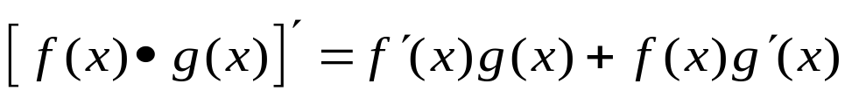
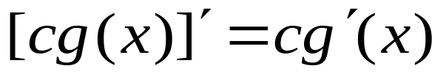
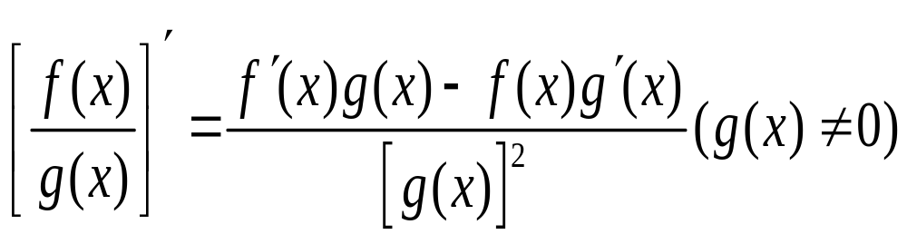
补充2:导数的运算法则:
法则1:两个函数的和(差)的导数,等于这两个函数的导数的
和(差),即:
法则2:两个函数的积的导数,等于第一个函数的导数乘第二个函数,加上第一个函数乘第二个函数的导数 ,即:
如果上式中f(x)=c,则公式变为：
法则3:两个函数的商的导数,等于第一个函数的导数乘第二个函数,减去第一个函数乘第二个函数的导数 ,再除以第二个函数的平方.即:

Slide 4
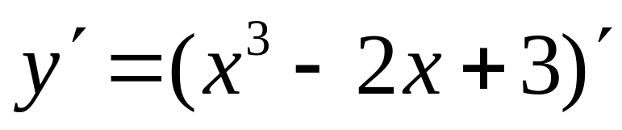
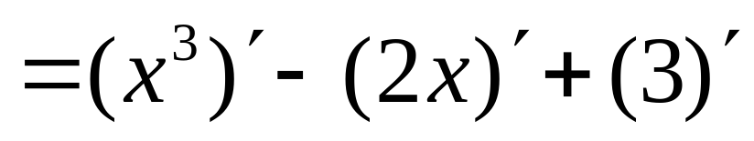
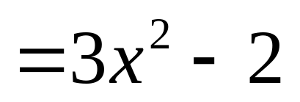
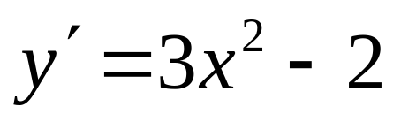
例1 根据基本初等函数的导数公式和导数
运算法则，求函数y=x³-2x+3的导数。
解：因为
所以，函数y=x³-2x+3的导数是

Slide 5
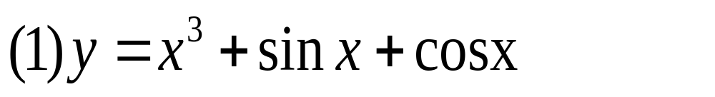
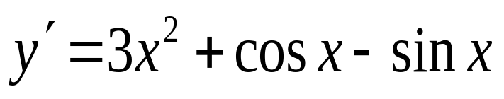
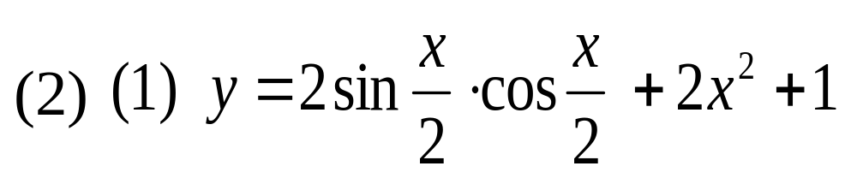
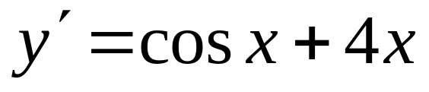
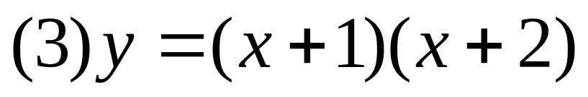
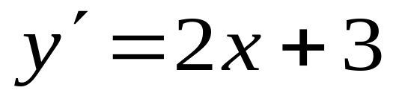
课堂练习 1、求下列函数的导数。

Slide 6
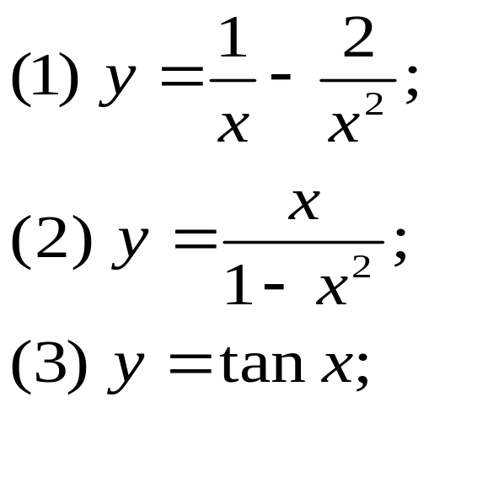
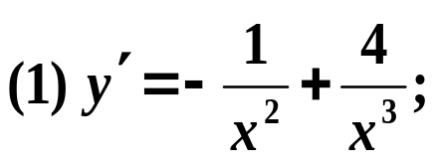
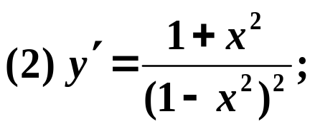
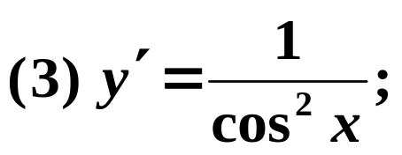
例2:求下列函数的导数:
答案:

Slide 7
第三章-1 导数的应用与不定积分
3.1函数导数的应用
3.1.2 曲线的凹凸性、拐点与渐近线
3.1.3 了解曲线图形的描绘(会用python或octave实现 )

Slide 8
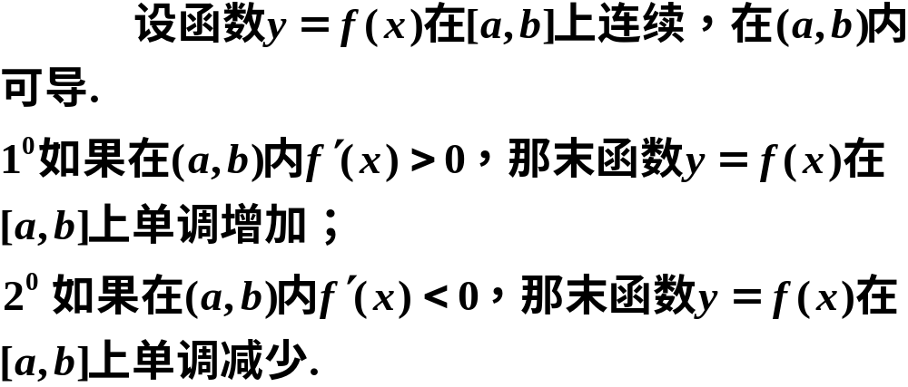
1. 函数单调性的判定法
定理

Slide 9












2. 函数的极值

Slide 10
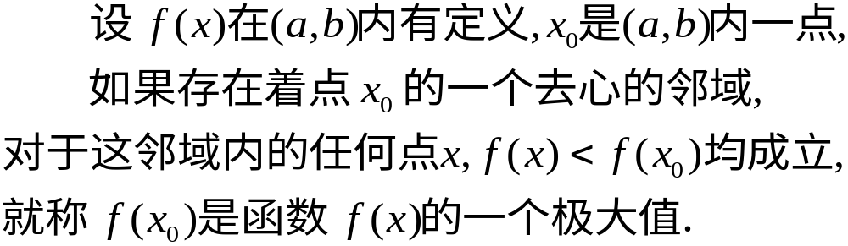
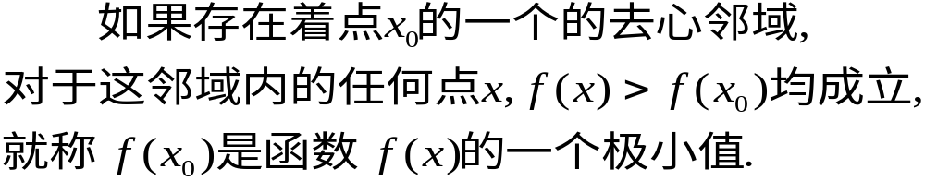

定义
函数的极大值与极小值统称为极值,使函数取得极值的点称为极值点

Slide 11
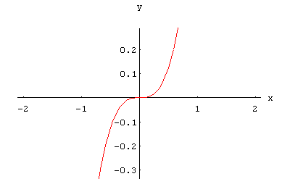



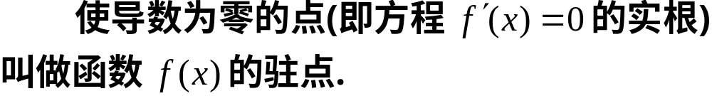
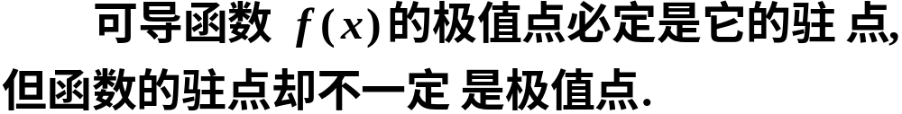



函数极值的求法
定理(必要条件)
设 在点 处具有导数,且在 处取得极值,那末必定
定义
注意:
例如,

Slide 12
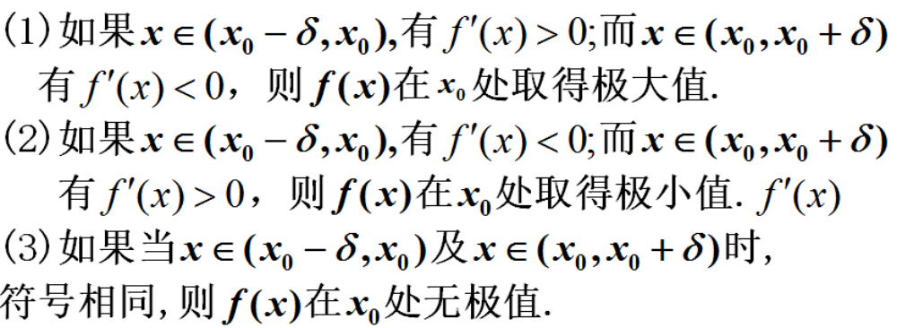


定理(第一充分条件)
极大值
极小值

Slide 13
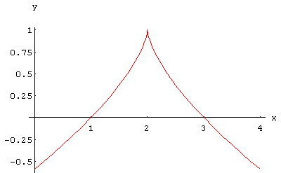
不是极值点情形
注意:函数的不可导点,也可能是函数的极值点。
函数的驻点和不可导点,统称为函数极值的临界点或可疑点。

Slide 14

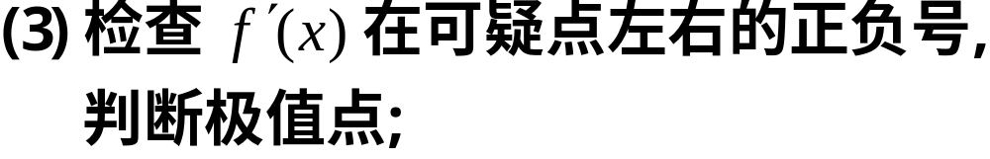

求极值的步骤:
极值的可疑点

Slide 15






定理 （极值的第二充分条件）
设 f (x)在x₀二阶可导，且
（1）若
则 f (x)在x₀取得极大值；
（2）若
则 f (x)在x₀取得极小值.
若
则x₀是不是极值，
注
需要另行考虑.

Slide 16















例1
解
列表讨论
极大值
极小值

Slide 17

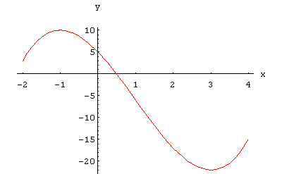


图形如下

Slide 18

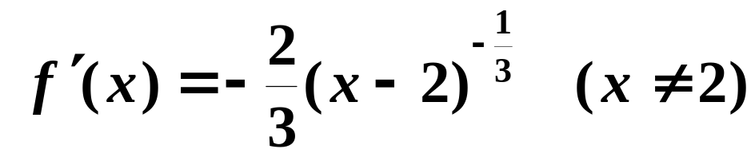







例2
解
#

Slide 19
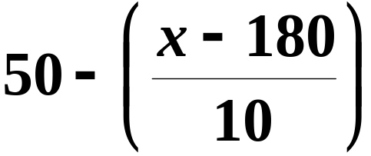
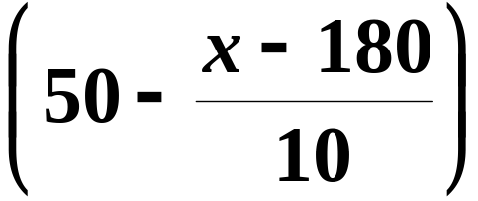


例3：某房地产公司有50套公寓要出租，当租金定为每月180元时，公寓会全部租出去．当租金每月增加10元时，就有一套公寓租不出去，而租出去的房子每月需花费20元的整修维护费．试问房租定为多少可获得最大收入？
解：设房租为每月x元，
则租出去的房子有 套，
所以每月总收入为

Slide 20
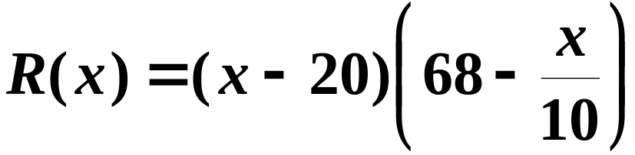
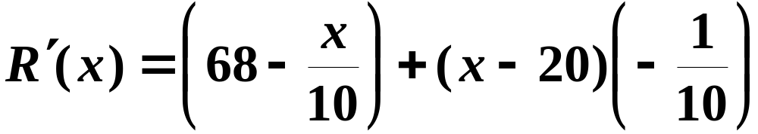
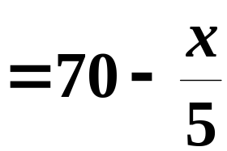


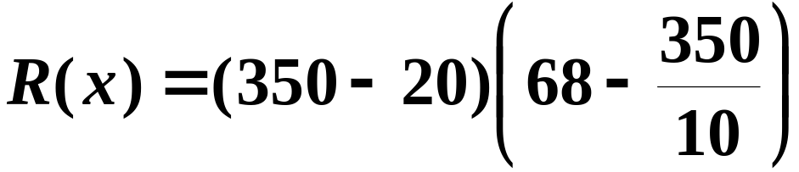

（唯一驻点）
故每月每套租金为350元时收入最高。
最大收入为

Slide 21




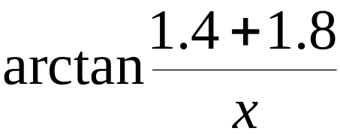
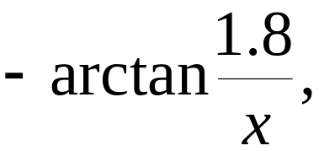


例4：一张 1.4 m 高的图片挂在墙上 , 它的底边高于观察者的眼睛1.8 m ,问观察者在距墙多远处看图才最清楚(视角θ 最大) ？
解: 设观察者与墙的距离为 x m ,则

Slide 22
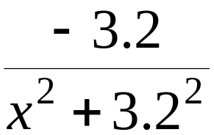
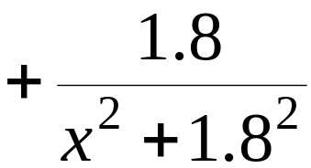
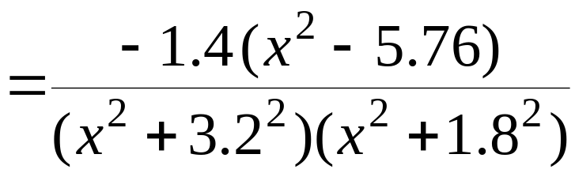



令
得驻点
根据问题的实际意义, 观察者最佳站位存在 ,驻点惟一，因此观察者站在距离墙2.4m处看图最清楚。

Slide 23

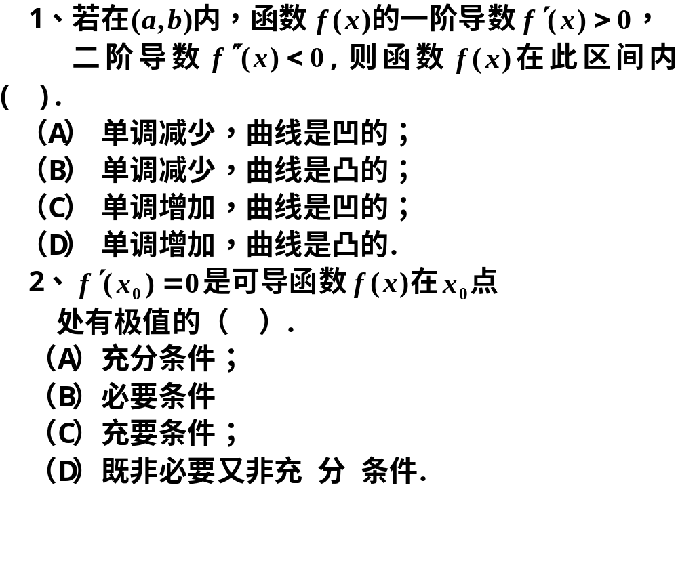

Slide 24
3、若连续函数在闭区间上有唯一的极大值和极小
值，则（ ）.
（A）极大值一定是最大值，且极小值一定是最小值；
（B）极大值一定是最大值，或极小值一定是最小值；
（C）极大值不一定是最大值，极小值也不一定是
最小值；
（D）极大值必大于极小值 .

Slide 25
答案：
1、 D
2、 B
3、 C

Slide 26
第三章-1 导数的应用与不定积分
3.1函数导数的应用
3.1.2 曲线的凹凸性、拐点与渐近线
3.1.3 了解曲线图形的描绘(会用python或octave实现 )

Slide 27






1.曲线凹凸的定义
2.3.5 函数曲线的凹凸性与拐点
问题:如何研究曲线的弯曲方向?
图形上任意弧段位
于所张弦的下方
图形上任意弧段位
于所张弦的上方

Slide 28
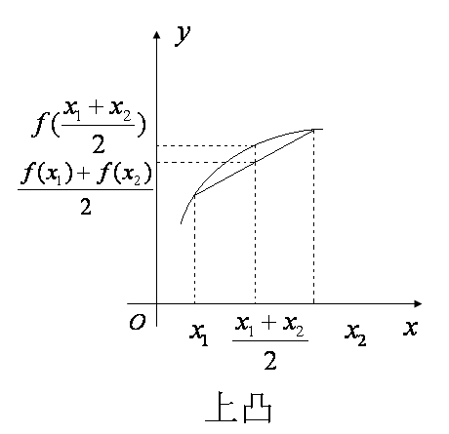
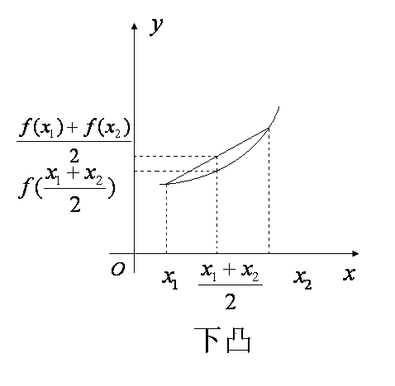
如图所示：

Slide 29
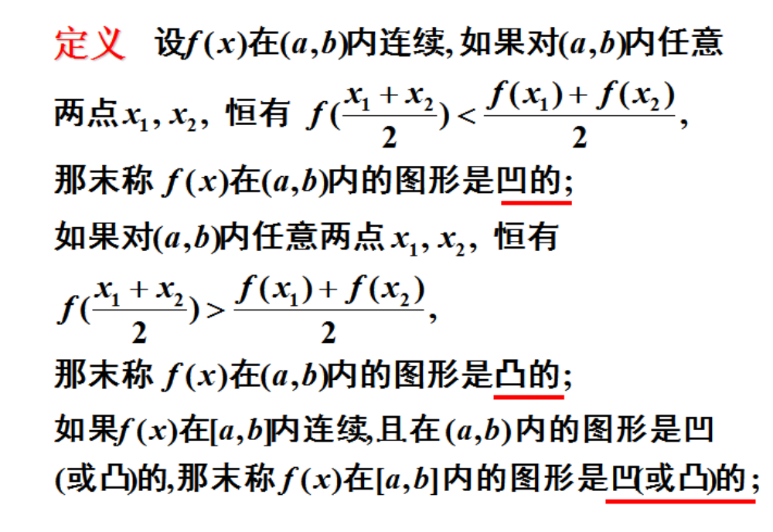

Slide 30









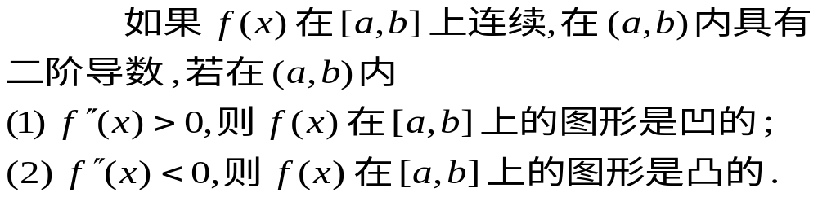
2. 曲线凹凸的判定
定理

Slide 31









例1
解
注意到,
连续曲线上凹凸的分界点称为曲线的拐点.

Slide 32
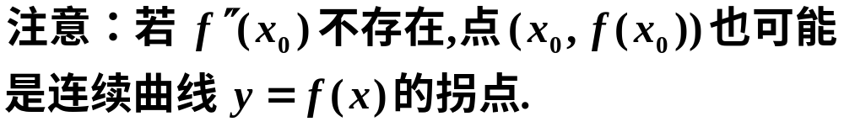
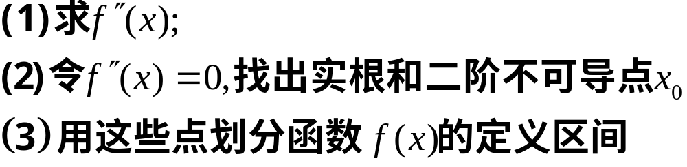
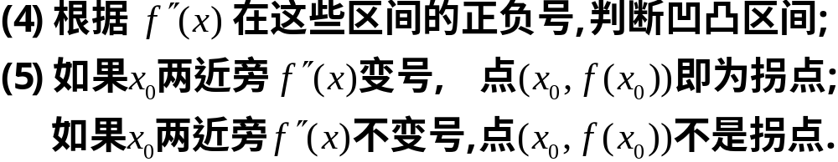
求拐点和凹凸区间的步骤

Slide 33

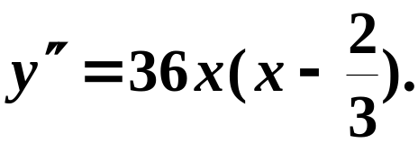

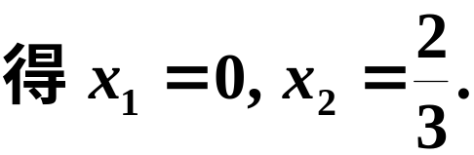


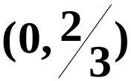






例2
解
拐点
拐点
凹的
凸的
凹的

Slide 34



函数曲线的渐近线
直线 L 称为曲线C的渐近曲线是指：曲线上的点
P 沿曲线无限远离原点时，点P与直线的距离趋于0.
一般来说,渐近线可分为: 斜渐近线,
水平渐近线
与垂直渐近线,
如下图所示：

Slide 35




函数曲线的渐近线
1.铅直渐近线
2.水平渐近线

Slide 36
第三章-1 导数的应用与不定积分
3.1函数导数的应用
3.1.2 曲线的凹凸性、拐点与渐近线
3.1.3 了解曲线图形的描绘(会用python或octave实现 )

Slide 37



函数图形的描绘

Slide 38


利用函数特性描绘函数图形.
第一步
求出函数的定义域 ,判断奇偶性、周期性；
第二步
第三步

Slide 39


第四步
确定函数图形的水平、铅直渐近线、斜渐近线
以及其他变化趋势;
第五步
第六步

Slide 40







例
作函数
的图形.
解
函数的定义域为
令
得 x = 2或 －1；
令
得 x = 2.
列表讨论如下：

Slide 41

















：单增凸；
：单减凸；
：单减凹；
：单增凹.

Slide 42





又
故
是斜渐近线.
又因为
所以 x =1是曲线的垂直渐近线.
再补充坐标轴上的点
当x = 0时， y =－1；
当y = 0时，
综合上述讨论，作出函数的图形, 如下图所示:

Slide 43







Slide 44
作业
用python或octave实现函数
的图形.

